Slide 1
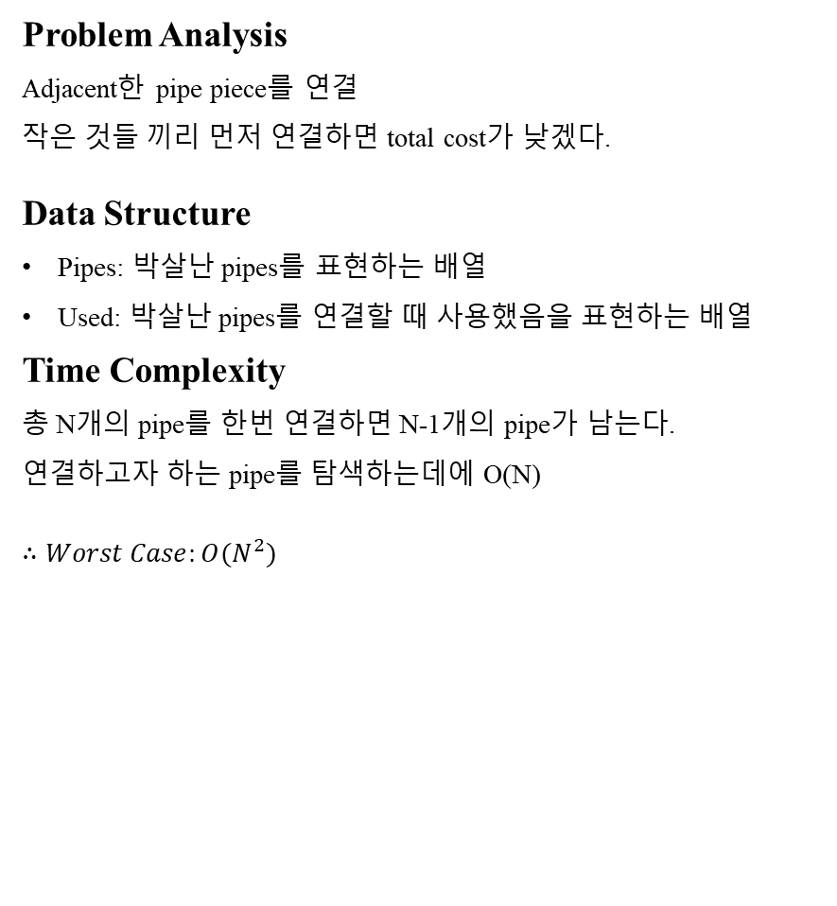
Problem Analysis
Adjacent한 pipe piece를 연결
작은 것들 끼리 먼저 연결하면 total cost가 낮겠다.
Data Structure
Pipes: 박살난 pipes를 표현하는 배열
Used: 박살난 pipes를 연결할 때 사용했음을 표현하는 배열
Time Complexity
총 N개의 pipe를 한번 연결하면 N-1개의 pipe가 남는다.
연결하고자 하는 pipe를 탐색하는데에 O(N)
$$∴Worst Case:O(N^{2})$$
Solution
1. Used의 false인 pipe중에 두 길이의 합이 가장 작은 adjacent pipes를 찾기
2. 해당 pipes의 길이 합을 total cost에 더하기
3. 해당 pipes의 길이 합을 좌측 pipe을 표현하는 elemen에 해당 값을 저장
4. 해당 pipes 중 우측 pipe를 가리키는 index를 사용해 used[index]를 true로 변경
5. 1~4의 과정을 남은 pipe가 1개일 때 까지 반복
Limitation
Ex) [5] [4] [3] [5]
제안한 solution으로 해결 했을 때
Step 1: [ 5] [ 7] [ ] [ 5] ( 4 + 3 = 7)
Step 2: [12] [ ] [ ] [ 5] ( 5 + 7 = 12)
Step 3: [17] [ ] [ ] [ ] (12 + 7 = 19)
Answer: 38
True Answer
Step 1: [ 5] [ 4] [ 3] [ 5] ( 4 + 3 = 7)
Step 2: [ 9] [ ] [ 8] [ ] ( 3 + 5 = 8)
Step 3: [17] [ ] [ ] [ ] ( 9 + 8 = 17)
Answer: 32

